Slide 1
БАЗЫ ДАННЫХ
Лекция 5
Оператор SELECT

Slide 2
Оператор SELECT
Основная инструкция для выборки информации — инструкция SELECT
Результаты выполнения инструкции SELECT помещаются в результирующий набор (result set)

Slide 3
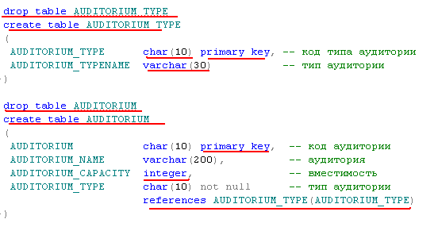

Slide 4


Slide 5
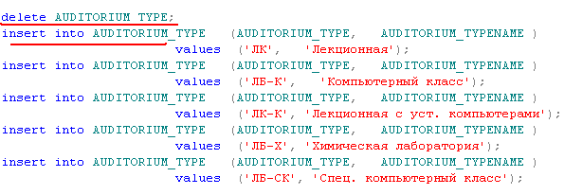

Slide 6
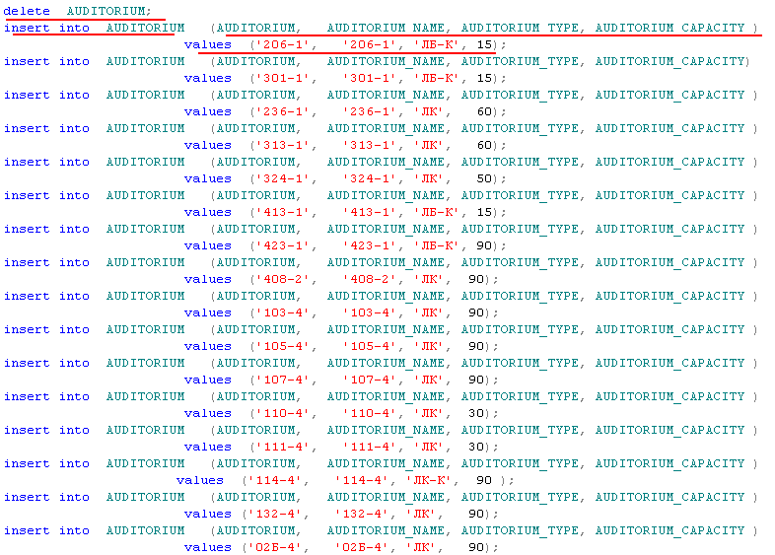

Slide 7
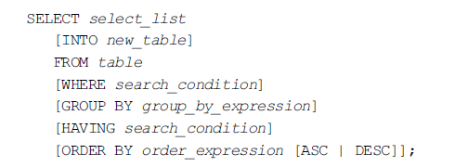
Синтаксис

Slide 8
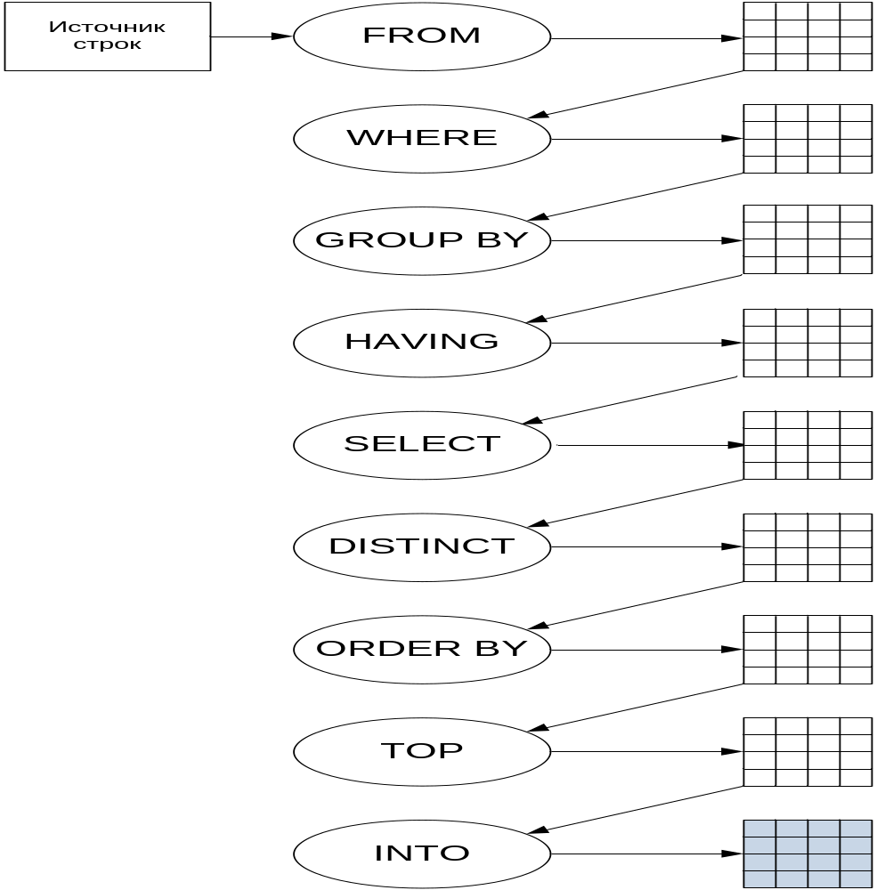

Slide 9
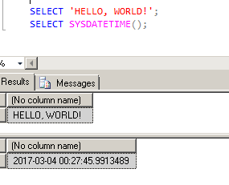
FROM

Slide 10
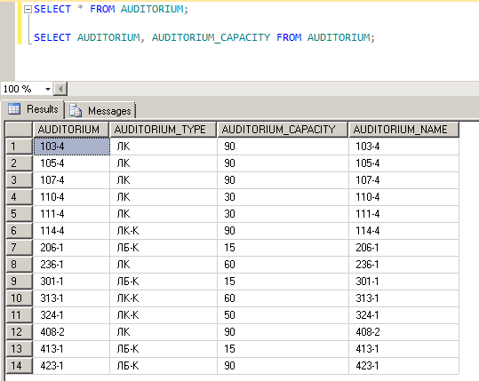
FROM

Slide 11
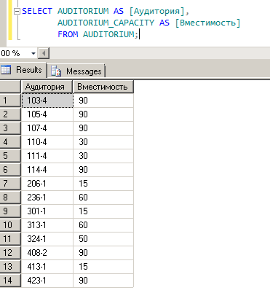
FROM

Slide 12
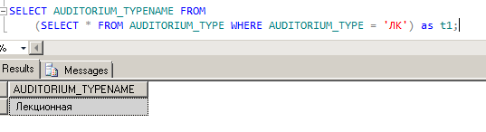
FROM

Slide 13
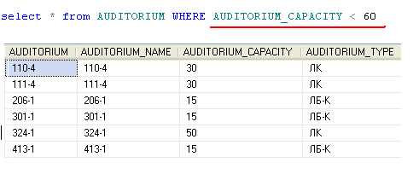
WHERE

Slide 14
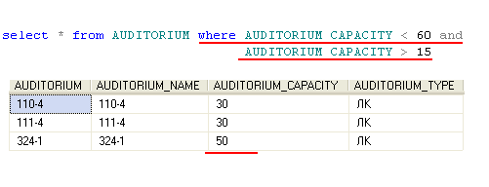
WHERE

Slide 15
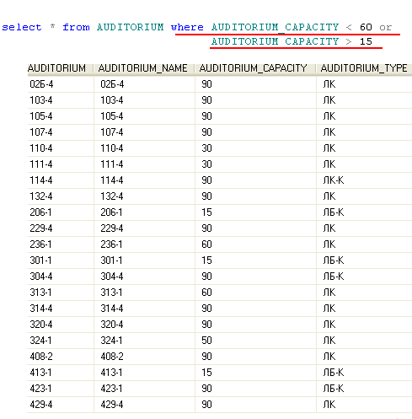
WHERE

Slide 16
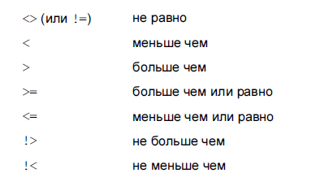
WHERE

Slide 17
WHERE
Сравнение строк (CHAR, VARCHAR, NCHAR и NVARCAR) выполняется в действующем порядке сортировки
При сравнении строк сравниваются соответствующие символы каждой строки
Старшинство символа определяется его позицией в кодовой таблице: символ, чей код стоит в таблице раньше, считается меньше
При сравнении строк разной длины, более короткая строка дополняется в конце пробелами до длины более длинной строки

Slide 18
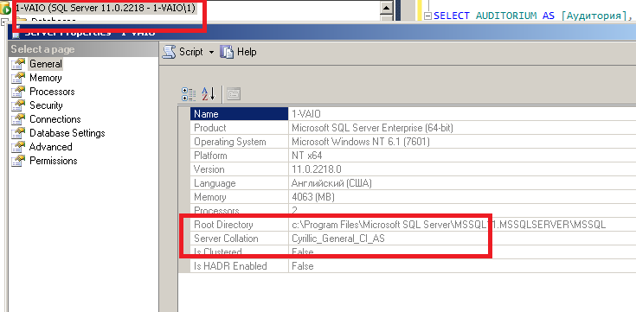
WHERE
CI или CS
AI или AS

Slide 19
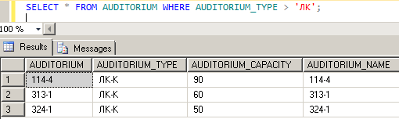
WHERE

Slide 20
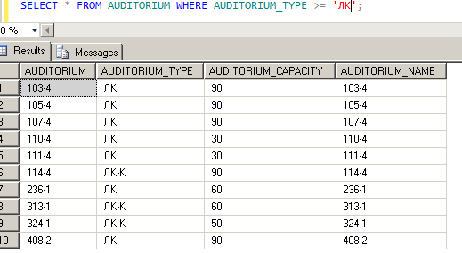
WHERE

Slide 21
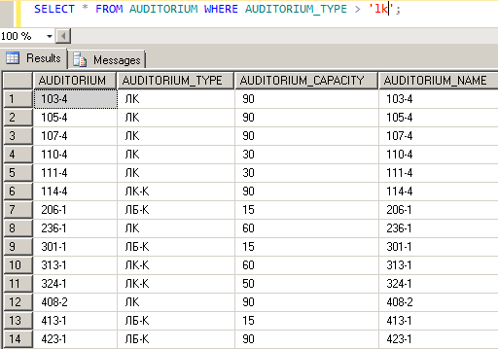
WHERE

Slide 22
WHERE
Приоритет выполнения:
  оператор NOT
  оператор AND
  оператор OR

Slide 23
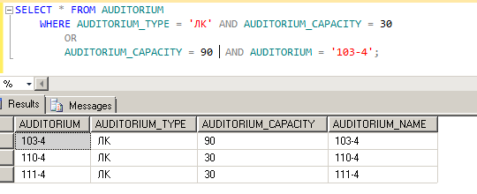
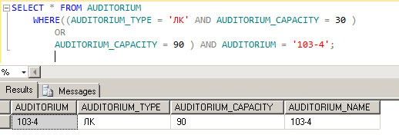

Slide 24
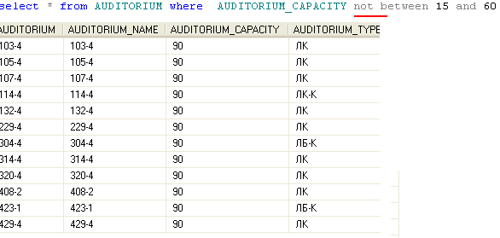
WHERE NOT

Slide 25
WHERE
IN
BETWEEN

Slide 26
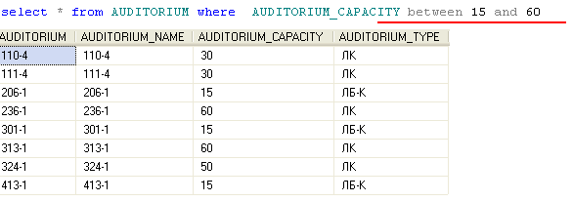
WHERE BETWEEN

Slide 27
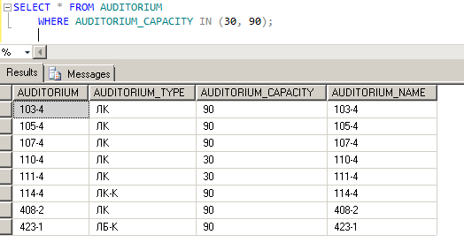
WHERE IN

Slide 28
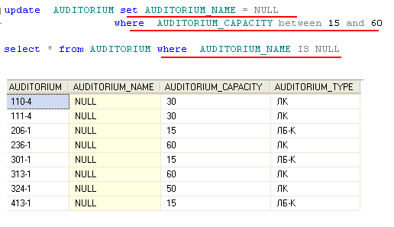
WHERE IS NULL

Slide 29
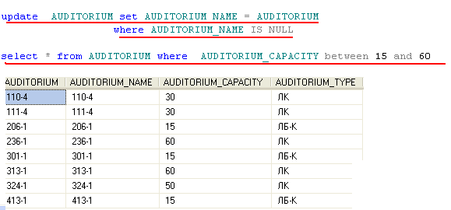
WHERE IS NULL

Slide 30
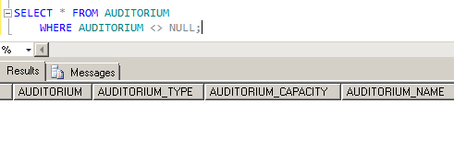
WHERE IS NULL

Slide 31
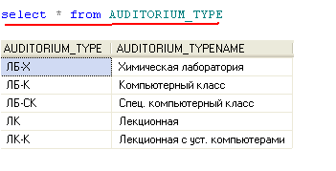
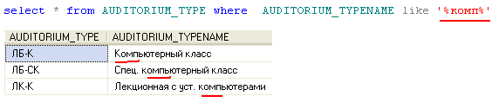
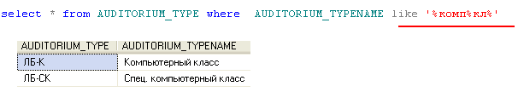
WHERE LIKE

Slide 32
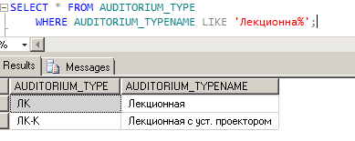
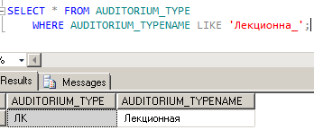
WHERE LIKE

Slide 33
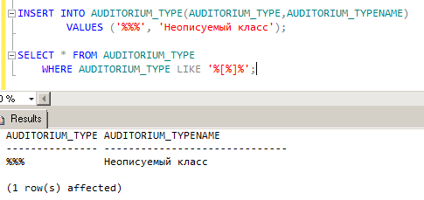
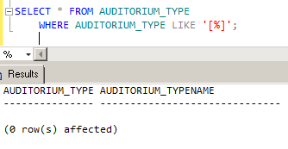
WHERE LIKE

Slide 34
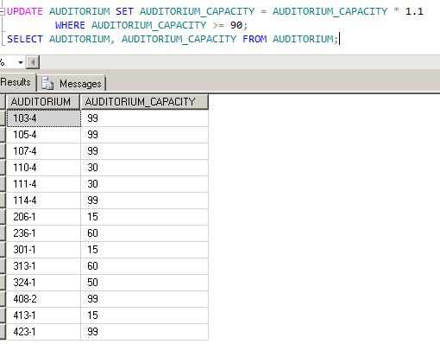
WHERE - UPDATE

Slide 35
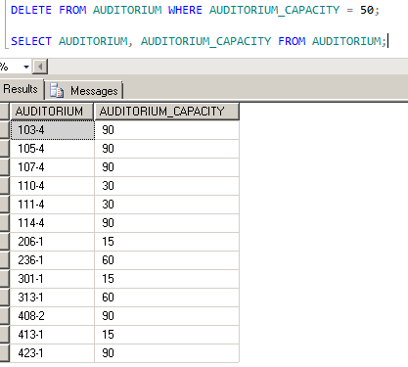
WHERE - DELETE

Slide 36
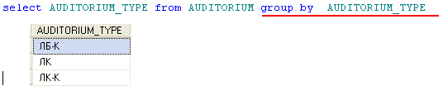
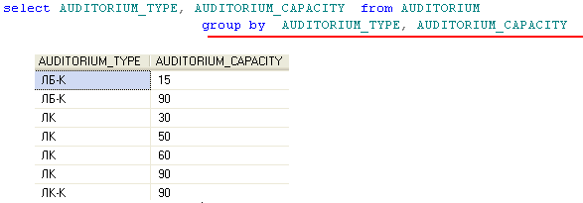
GROUP BY

Slide 37
GROUP BY
Каждый столбец в списке выборки запроса также должен присутствовать в предложении GROUP BY
Не распространяется на константы и столбцы, являющиеся частью агрегатной функции
  MIN
  MAX
  SUM
  AVG
  COUNT
Последовательность имен столбцов в GROUP BY не обязательно должна быть такой же, как SELECT

Slide 38
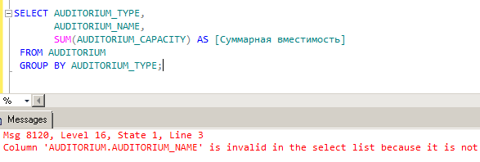
GROUP BY

Slide 39
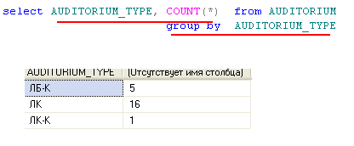
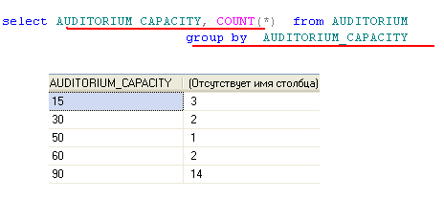
GROUP BY

Slide 40
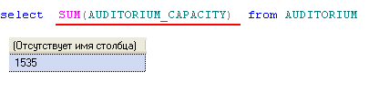
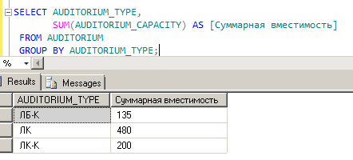
GROUP BY

Slide 41
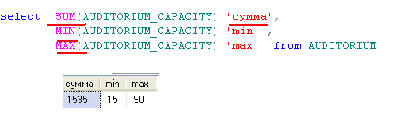
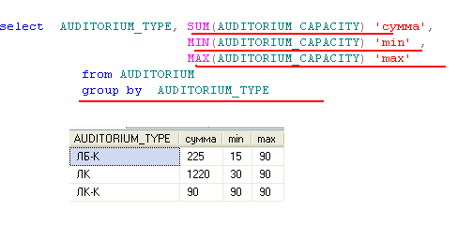
GROUP BY

Slide 42
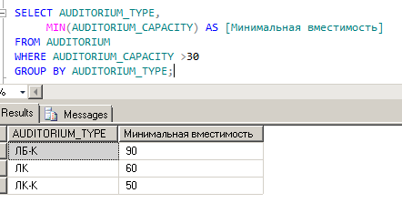
GROUP BY

Slide 43
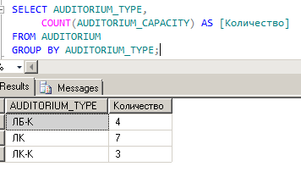
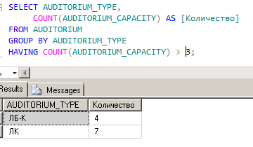
HAVING
В предложении HAVING определяется условие, которое применяется к группе строк.
Синтаксис:
HAVING condition

Slide 44
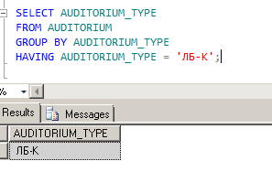
HAVING

Slide 45
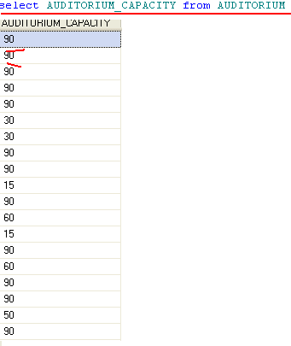
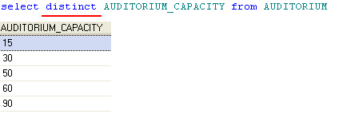
DISTINCT

Slide 46
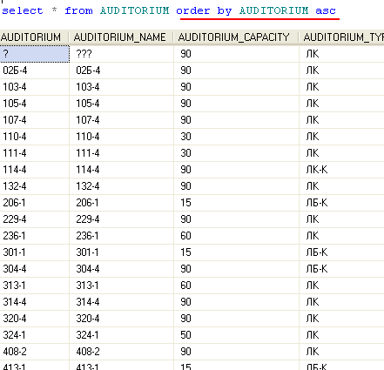
ORDER BY

Slide 47

ORDER BY

Slide 48

ORDER BY

Slide 49


TOP

Slide 50


INTO

Slide 51
Временные таблицы
Временные таблицы создаются для временного хранения результатов SELECT-запросов
Локальные временные таблицы
  имена, начинаются с символа #
  доступны только пользователю, ее создавшему
  автоматически удаляется при отключении пользователя
Глобальные временные таблицы
  имена, начинаются с символов ##,
  доступны всем пользователям, подключенным к серверу

Slide 52

Временные таблицы

Slide 53
Вопросы?

